Slide 1
Special Relativity as an Example of Symmetry

Slide 2
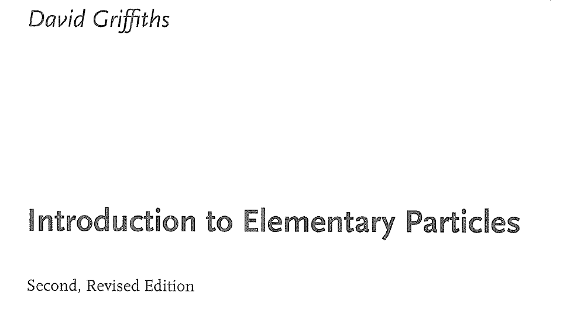

Slide 3
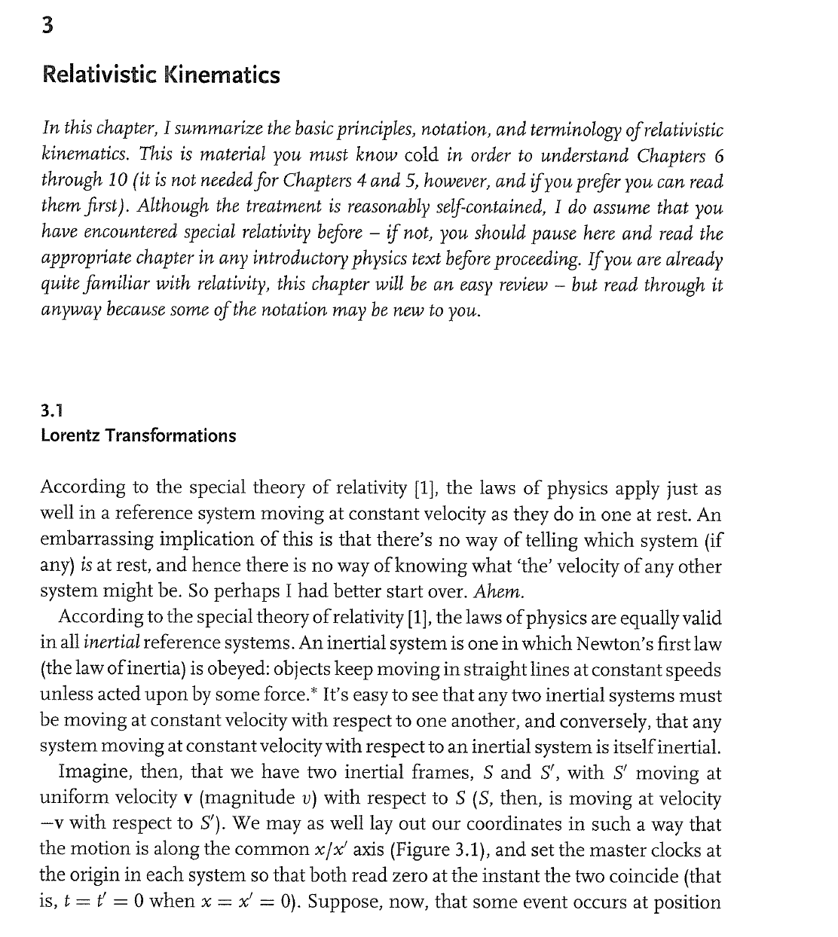

Slide 4
向量的運算依賴分量。
$$\vec{a}=\left(a_{x},a_{y}\right)$$
分量的值與座標軸的選取有關！
但自然界並沒有絕對的座標軸！
Physics calculation depends observers.
But Physics results must be independ of which observers we choose.

Slide 5
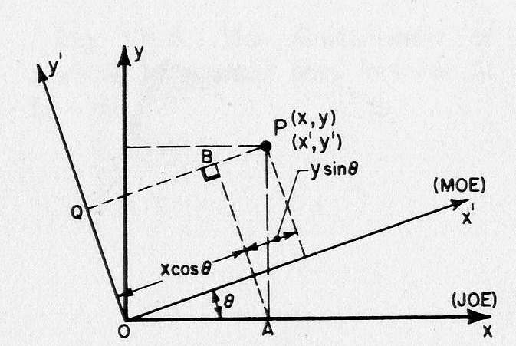
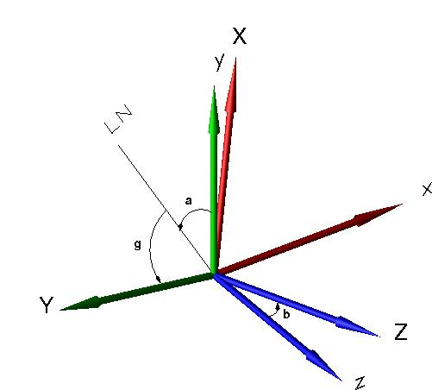
因此座標軸的選擇應該是任意的。
將座標軸旋轉 θ 角，可得到一組新的座標軸。

Slide 6
座標軸旋轉後，描述一個向量的分量就會取一組新的值，
當觀察者所選觀察座標發生變化
觀察到的物理量就會發生變化
被動變換
主動變換
被動變換與主動變換是等價的
新分量與舊分量之間，存在一關係，我們就稱為旋轉變換。
$$x^{′}=x\cos{θ}−y\sin{θ}$$
$$y^{′}=x\sin{θ}+y\cos{θ}$$
Rotational Transformation
注意這新分量與舊分量的關係適用於任一向量，
我們可以說所有向量都作一致的旋轉變換。

Slide 7
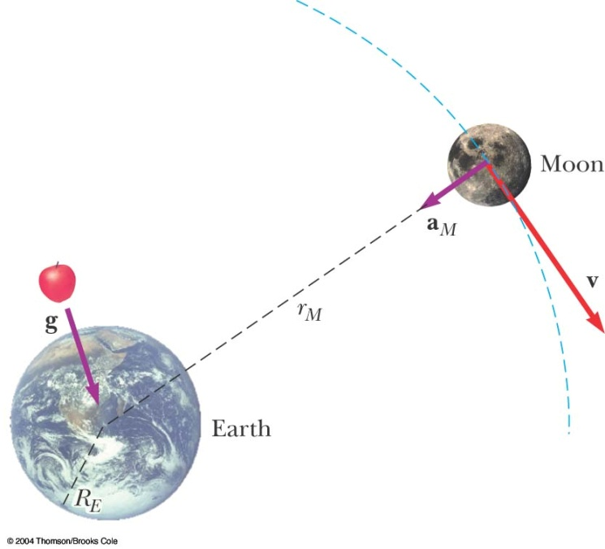
$$F$$
$$F’$$
$$a’$$
座標軸只是人造的！物理應該與座標軸的選取無關！
無法以物理方法分辨旋轉變換前後。
因此旋轉變換前後的物理定律必須一樣！
$$\vec{F}=m\vec{a}$$
$$\vec{F}′=m\vec{a}′$$
變換後，力向量與加速度向量都改變了，但兩者相等的定律不變！
觀察量可能隨著旋轉的變換而改變，但連接這些物理量的物理定律是不變的。
Observables will change under transformation, the physical laws will not.
So that physical reults will be independent of the choice of axes.

Slide 8
如何確定旋轉變換後，物理定律是不變的？How?
?
$$\vec{F}=m\vec{a}$$
$$\vec{F}′=m\vec{a}′$$
注意等式兩邊都是向量。此定律可以寫成分量等式：
?
?
$$F_{x}=ma_{x}$$
$$F_{y}=ma_{y}$$
$$F_{x}^{′}=ma_{x}^{′}$$
$$F_{y}^{′}=ma_{y}^{′}$$
所有的向量分量，在座標軸旋轉下滿足一樣的變換式：
$$F_{x}^{′}=F_{x}\cos{θ}−F_{y}\sin{θ}$$
$$a_{x}^{′}=a_{x}\cos{θ}−a_{y}\sin{θ}$$
$$F_{y}^{′}=F_{x}\sin{θ}+F_{y}\cos{θ}$$
$$a_{y}^{′}=a_{x}\sin{θ}+a_{y}\cos{θ}$$
如果，轉換前的分量等式是對的：
$$F_{y}=ma_{y}$$
$$F_{x}=ma_{x}$$
那麼，轉換後的分量等式一定是對的：
$$F_{y}^{′}=ma_{y}^{′}$$
$$F_{x}^{′}=ma_{x}^{′}$$
$$\vec{F}=m\vec{a}$$
$$\vec{F}′=m\vec{a}′$$
以上證明中的唯一關鍵輸入是等式兩邊都是向量。
因此，如果等式兩邊都是向量，就保證公式不隨座標軸變換而改變！

Slide 9
$$F$$
$$F’$$
$$a’$$
$$\vec{F}=m\vec{a}$$
$$\vec{F}′=m\vec{a}′$$
牛頓第二定律等式兩邊都同時是向量，這保證了運動方程式在旋轉變換下不變。
If both sides of a physical law are vectors, the law will not change under transfromation.
The reason is that by definition all vectors transform in the same manner.

Slide 10
這有一個更普遍的版本：
如果物理遵守旋轉對稱性：
出現在物理定律中的物理量必須能分類為純量、向量、或張量。
在旋轉變換下，這些物理量遵守各自的變換規則：
例如若是向量：每一個旋轉變換，就對應一個$3×3$矩陣，適用於任一向量
$$V^{j}→{V^{j}}^{′}=\sum_{i=1}^{3}{M^{ji}∙V^{i}}$$
$$\left(\begin{matrix}x \\ y \\ z\end{matrix}\right)→\left(\begin{matrix}x′ \\ y′ \\ z′\end{matrix}\right)=\left(\begin{matrix}\cos{θ} & −\sin{θ} & 0 \\ \sin{θ} & \cos{θ} & 0 \\ 0 & 0 & 1\end{matrix}\right)∙\left(\begin{matrix}x \\ y \\ z\end{matrix}\right)$$
所以對於所有向量，每一個旋轉變換，就有一個$3×3$矩陣，擔任代表。
張量則較複雜。但亦類似。
不同種類的物理量就以它們在旋轉變換下的變換方式為特徵。
這些變換方式就是旋轉變換的代表 representation。
要求物理定律等式兩邊是一樣的代表，就保證公式在旋轉變換下不變。

Slide 11
F
F’
a’
旋轉變換後，物理定律必須不變
$$\vec{F}=m\vec{a}$$
$$\vec{F}′=m\vec{a}′$$
要求物理定律等式兩邊都是向量（或純量，或張量），就保證公式在旋轉變換下不變
If both sides of a physical law are vectors (or tensors or scalars), the law will not change under transfromation.

Slide 12
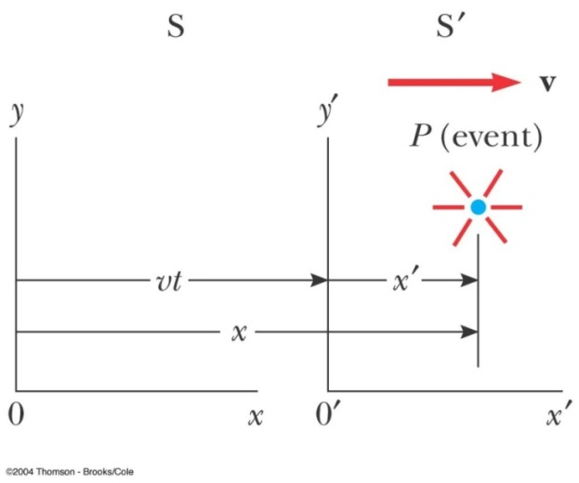
自然界也沒有絕對的靜止狀態，There is no absolute rest observer.
因此靜止觀察者，與相對等速運動的觀察者是無法區分的，
We can choose whatever observers as long as they move in constant speed relative to each other.
這兩觀察者，對同一物體時空的測量結果，彼此不同，
不同的結果，可以看作一個變換！
這個變換稱為相對性變換。
The transformations of observables by different observers moving in constant speed relative to each other are called relativistic transformations.

Slide 13
相對性原則
觀察者無法藉由科學實驗分辨自己是靜止的，還是在等速移動！
移動中的實驗者，他由實驗結果所歸納出來的物理定律，
與靜止的觀察者所歸納的物理定律一模一樣！
在相對性變換下，物理定律在形式上是不變的！
Physical law must remain idenicle under relativistic transfromation.

Slide 14
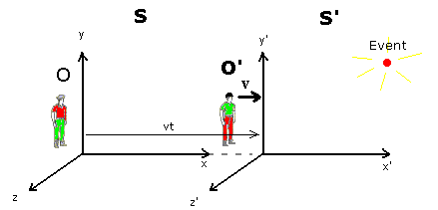
$$\oint{\vec{E}\left(t\right)∙d\vec{l}}\sim −\frac{dΦ_{B}\left(t\right)}{dt}$$
$$\oint{\vec{E}′\left(t^{′}\right)∙d\vec{l}′}\sim −\frac{dΦ_{B′}\left(t′\right)}{dt′}$$
馬克斯威爾方程式在相對性變換下形式不變。
How do observables by different observers transform?

Slide 15
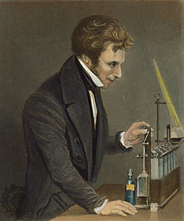
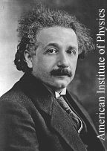
電磁方程式預測電磁波在真空中是直線前進，而且是以一定速$c=\frac{1}{\sqrt{μ_{0}ε_{0}}}$傳播。
無法透過光學實驗，來判斷觀察者的運動狀態。
因此光速與測量者的運動狀態無關，永遠是$c$。
$$c^{′}=c$$

Slide 16
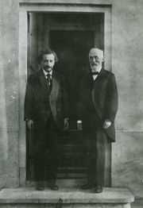
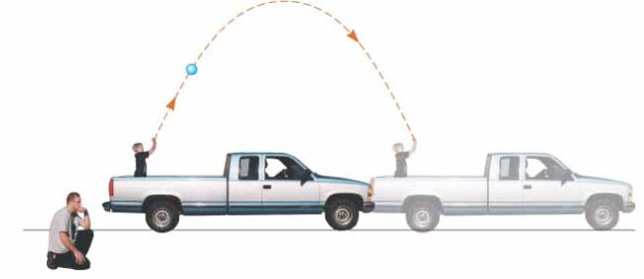
$$c^{′}=\frac{dx′}{dt′}=\frac{dx}{dt}=c$$
這個結果對時間與空間的轉換有很大的約束：
如果要求光速恆定：
兩個相對運動的觀察者所測量到的時間與空間滿足一個固定的關係：
$$x′=\frac{x−vt}{\sqrt{1−\frac{v^{2}}{c^{2}}}}$$
$$x′=γ\left(x−vt\right)$$
$$t′=γ\left(t−\frac{v}{c^{2}}x\right)$$
$$t′=\frac{t−\frac{v}{c^{2}}x}{\sqrt{1−\frac{v^{2}}{c^{2}}}}$$
$$γ=\frac{1}{\sqrt{1−\frac{v^{2}}{c^{2}}}}$$
羅倫茲變換
Lorentz Transformation

Slide 17
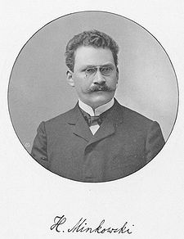
羅倫茲變換
$$x′=γ\left(x−vt\right)$$
$$γ=\frac{1}{\sqrt{1−\frac{v^{2}}{c^{2}}}}$$
$$t′=γ\left(t−\frac{v}{c^{2}}x\right)$$
變換後的時間不只與變換前的時間有關，也跟空間有關
時間與空間不能分開來討論
為了討論方便，應該把時空一起記載！
$$\left(x^{0},x^{1},x^{2},x^{3}\right)≡\left(ct,x,y,z\right)≡x^{μ}, μ=0,1,2,3$$
四個分量的物件
4-vector
Hermann Minkowski

Slide 18
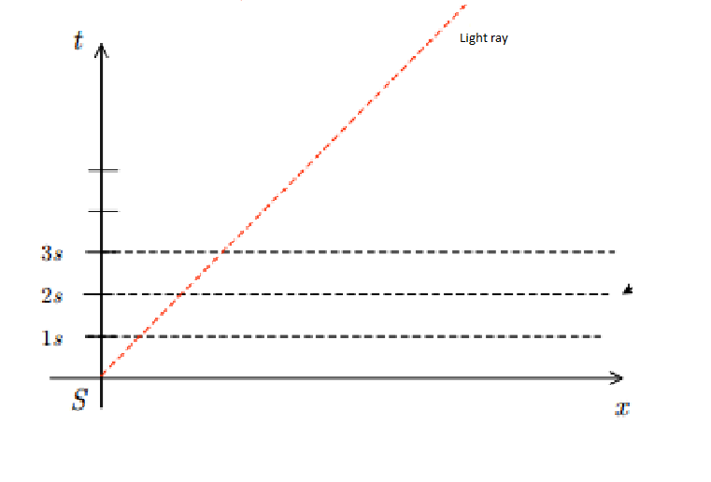
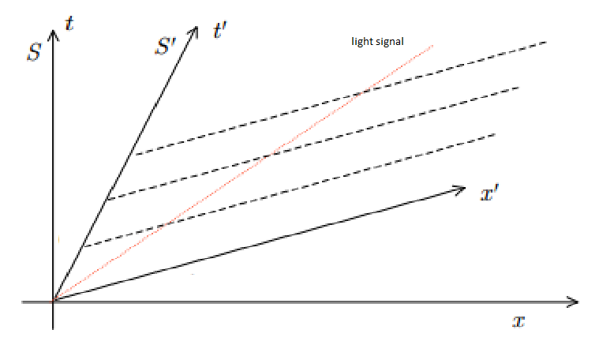
Geometric representation of Lorentz Transfromation on spacetime.
It is very similar to the rotation transformation as choices of axes.
同時或等時是相對的！
$$t′=\frac{t−\frac{v}{c^{2}}x}{\sqrt{1−\frac{v^{2}}{c^{2}}}}$$
對地面等時即等$t$的時空在$t−x圖上$自然是水平線。
對火箭等時即等$t′$的時空在$t−x圖上$是一條斜線。

Slide 19
$$x^{μ}→x^{μ′}$$
$$\left(x^{0},x^{1},x^{2},x^{3}\right)→\left(x^{0′},x^{1′},x^{2′},x^{3′}\right)$$
使用新的符號，羅倫茲變換可以寫成：
$$x′=γ\left(x−vt\right)$$
$$x^{1′}=γ\left(x^{1}−\frac{v}{c}x^{0}\right)$$
$$x^{1′}=γ\left(x^{1}−βx^{0}\right)$$
$$t′=γ\left(t−\frac{v}{c^{2}}x\right)$$
$$x^{0′}=γ\left(x^{0}−\frac{v}{c}x^{1}\right)$$
$$x^{0′}=γ\left({−βx^{1}+x}^{0}\right)$$
$$β≡\frac{v}{c}$$
此變換式與座標軸旋轉變換的關係式非常類似
$$x^{′}=x\cos{θ}−y\sin{θ}$$
$$y^{′}=x\sin{θ}+y\cos{θ}$$

Slide 20
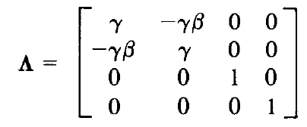
$$x^{μ}→x^{μ′}$$
$$\left(x^{0},x^{1},x^{2},x^{3}\right)→\left(x^{0′},x^{1′},x^{2′},x^{3′}\right)$$
使用新的符號，羅倫茲變換可以寫成：
$$x′=γ\left(x−vt\right)$$
$$x^{1′}=γ\left(x^{1}−\frac{v}{c}x^{0}\right)$$
$$x^{1′}=γ\left(x^{1}−βx^{0}\right)$$
$$t′=γ\left(t−\frac{v}{c^{2}}x\right)$$
$$x^{0′}=γ\left(x^{0}−\frac{v}{c}x^{1}\right)$$
$$x^{0′}=γ\left({−βx^{1}+x}^{0}\right)$$
$$β≡\frac{v}{c}$$
變換後的分量是變換前分量的線性組合，因此可以以矩陣來表示：

Slide 21
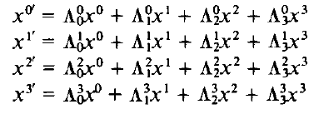
這個符號可以簡化：Einstein建議只要重複即表示求和！
這使我們聯想到旋轉！
4 Vector 在羅倫茲變換下，分量會轉換為原來分量的線性組合

Slide 22
座標軸旋轉變換
羅倫茲變換
vector
$$x^{i}=\left(x^{1},x^{2},x^{3}\right)≡\left(x,y,z\right)$$
4-vector
$$x^{μ}=\left(x^{0},x^{1},x^{2},x^{3}\right)≡\left(ct,x,y,z\right)$$
$$x^{′}=x\cos{θ}−y\sin{θ}$$
$$x^{1′}=γ\left(x^{1}−βx^{0}\right)=x^{1}\cosh{θ}−x^{0}\sinh{θ}$$
$$y^{′}=x\sin{θ}+y\cos{θ}$$
$$x^{0′}=γ\left({−βx^{1}+x}^{0}\right)=−x^{1}\sinh{θ}+x^{0}\cosh{θ}$$
4 Vector 在羅倫茲變換下，分量會轉換為原來分量的線性組合
這與向量在旋轉變換後，分量的變化很像！
羅倫茲變換可以看成一個時空座標軸的改變。

Slide 23
在旋轉的變換下，所有與位置以相同方式變換的物理量都稱為向量！
在羅倫茲變換下，與時空以相同方式變換的四量組稱為 4 vector
$$a^{μ}=\left(a^{0},a^{1},a^{2},a^{3}\right)$$
$$a^{μ′}={Λ_{ν}^{μ}a}^{ν}$$
$$x^{μ′}={Λ_{ν}^{μ}x}^{ν}$$
例如作沿 z方向的 Boost後:
$$a^{1′}=γ\left(a^{1}−βa^{0}\right)$$
$$a^{0′}=γ\left(a^{0}−βa^{1}\right)$$
If all set of 3 observables which transform in the same way as position under rotation are called vectors, all sets of 4 observables which transform in the same way as spacetime position under Lorentz Transformations are called 4-vectors,

Slide 24
旋轉變換與羅倫茲變換的相似處還不只如此！
旋轉變換
羅倫茲變換
$$x^{′}=x\cos{θ}−y\sin{θ}$$
$$x^{1′}=γ\left(x^{1}−βx^{0}\right)$$
$$y^{′}=x\sin{θ}+y\cos{θ}$$
$$x^{0′}=γ\left({−βx^{1}+x}^{0}\right)$$
向量長度在旋轉軸旋轉下不變
類似的分量組合在羅倫茲轉換下也是不變的。
$$x^{2}+y^{2}=x^{′2}+y^{′2}$$
$$c^{2}t^{2}−x^{2}=c^{2}t^{′2}−x^{′2}$$
$${\left(x^{0}\right)}^{2}−{\left(x^{1}\right)}^{2}={\left(x^{0′}\right)}^{2}−{\left(x^{1′}\right)}^{2}$$
$${\left(x^{0^{′}}\right)}^{2}−{\left(x^{1^{′}}\right)}^{2}=γ^{2}\left[{\left(x^{0}−βx^{1}\right)}^{2}−{\left(x^{1}−βx^{0}\right)}^{2}\right]$$
$$=γ^{2}\left(1−β^{2}\right)\left[{\left(x^{0}\right)}^{2}−{\left(x^{1}\right)}^{2}\right]={\left(x^{0}\right)}^{2}−{\left(x^{1}\right)}^{2}$$
$$γ^{2}\left(1−β^{2}\right)=1$$
$$x^{2}≡{\left(x^{0}\right)}^{2}−{\left(x^{1}\right)}^{2}$$
這是一個羅倫茲不變量（純量）！
注意空間分量與時間分量的貢獻是反號的！
$$c^{2}t^{2}−x^{2}≡c^{2}τ^{2}$$
$τ$在所有慣性座標系觀察都相等。$τ$在羅倫茲變換下是不變量！
$$τ=τ′$$
$$c^{2}t^{2}−x^{2}−y^{2}−z^{2}=c^{2}t^{′2}−x^{′2}−y^{′2}−z^{′2}$$

Slide 25
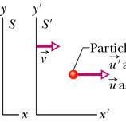
如果此時空是一個粒子的時空位置變化的測量：
Proper time 的變化與時間成正比。
$${c^{2}{∆τ}^{2}=c}^{2}{∆t}^{2}−{∆x}^{2}{=c}^{2}{∆t}^{2}\left(1−\frac{u^{2}}{c^{2}}\right)$$
$$∆τ=∆t\sqrt{\left(1−\frac{u^{2}}{c^{2}}\right)}$$
設想一個時鐘隨著粒子移動，在它看來，$\text{粒子}u=0$。
$u=0$時，$∆τ=∆t$。因此Proper time $τ$是隨著粒子移動的時鐘量到的時間。

Slide 26
相對性原則
在相對性變換下，物理定律在形式上是不變的！
相對性原則成為物理定律是否正確的一個新的檢驗標準！

Slide 27
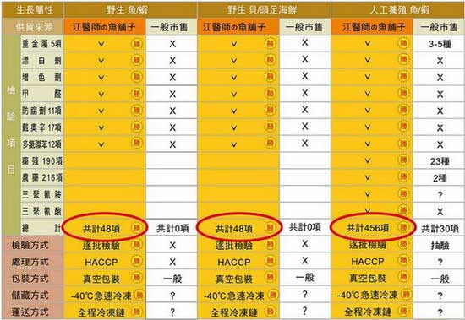
所有還沒檢驗過的都要拿來確認一下！
檢驗的標準為何？

Slide 28
動量與能量守恆定律在羅倫茲變換下會不會變？
動量與能量守恆定律滿不滿足相對性原則？
Is Momentum Conservation Law invaraint under Lorentz transformation?

Slide 29
牛頓版動量守恆
$$\vec{P}=m\vec{v}$$
u
u
u’
$$mu^{′}=m∙2u$$
$$0$$
$$=$$
$$=$$
u
$$0$$
$$2m∙u$$
完全非彈性碰撞
Complete inelastic collision
$${\vec{P}}_{i total}={\vec{P}}_{f total}$$
v=u
$${\vec{P}′}_{i total}={\vec{P}′}_{f total }$$
O
O’
牛頓版的動量守恆遵守伽利略變換下的相對性原則

Slide 30
但？如果考慮相對性效應…..
$$u^{′}=\frac{u+u}{1+\frac{u^{2}}{c^{2}}}≠2u$$
u
u
u’ ？
$$0$$
$$mu^{′}≠m∙2u$$
$$=$$
$$≠$$
u
$$0$$
$$2m∙u$$
完全非彈性碰撞
v=u
$${\vec{P}′}_{i total}≠{\vec{P}′}_{f total }$$
$${\vec{P}}_{i \text{total}}={\vec{P}}_{f \text{total}}$$
O’
O
動量守恆定律在左方是正確，但在右方就不正確，反之亦然
動量守恆定律在羅倫茲轉換後就不像動量守恆了！

Slide 31
牛頓的動量守恆定律不滿足相對性原則！
牛頓的動量守恆定律必須修正！
如何修正？
既然羅倫茲變換很像旋轉，我們以旋轉為例來看看有沒有一個可以保證物理定律對稱不變的原則！

Slide 32
讓我們在動量的定義中，以不變量$τ$取代時間$t$，
$$p_{x}=mu_{x}=m\frac{dx}{dt}$$
$$→m\frac{dx}{dτ}$$
$${c^{2}{∆τ}^{2}=c}^{2}{∆t}^{2}−{∆x}^{2}$$
$$∆τ=∆t\sqrt{\left(1−\frac{u^{2}}{c^{2}}\right)}$$
如此可以將三維空間的動量推廣為4-vector：
$$p^{μ}=\left(p^{0},p^{1},p^{2},p^{3}\right)=m\left(c\frac{dt}{dτ},\frac{dx}{dτ},\frac{dy}{dτ},\frac{dz}{dτ}\right)$$
$$∆x^{1′}=γ\left(∆x^{1}−β∆x^{0}\right)$$
$$p^{1′}=γ\left(p^{1}−βp^{0}\right)$$
$$∆x^{0′}=γ\left(∆x^{0}−β∆x^{1}\right)$$
$$∆τ=∆τ′$$
$$p^{0′}=γ\left(p^{0}−βp^{1}\right)$$
動量$p^{μ}$是4-vector，它在羅倫茲變換前後的關係，與時空是一樣的。
注意：變換後的動量，是變換前動量分量的線性組合。

Slide 33
變換後的動量，是變換前動量分量的線性組合。
將此結果運用於前述粒子碰撞實驗中，變換前後的粒子總動量滿足：
$$p_{total}^{1^{′}}=γ\left(p_{total}^{1}−βp_{total}^{0}\right)$$
The momentum after transformation is linear combination of components before.
如果變換前， $p1$及$p0$在碰撞中都守恆，自然保證變換後$p′1$在碰撞中也守恆。
$${∆p}_{total}^{1}={∆p}_{total}^{0}=0$$
$${∆p}_{total}^{1^{′}}=0$$
If the momentum before transformation is conserved so is momentum after.

Slide 34
u
u
u’
u
$$p_{i total}^{1}=p_{f total}^{1}$$
$$p_{i total}^{1^{′}}=γ\left(p_{i total}^{1}−βp_{i total}^{0}\right)$$
$$p_{i total}^{0}=p_{f total}^{0}$$
v=u
$$p_{f total}^{1^{′}}=γ\left(p_{f total}^{1}−βp_{f total}^{0}\right)$$
O
O’
$$p_{i total}^{1^{′}}=p_{f total}^{1^{′}}$$
新定義使動量守恆定律遵守相對性原則
The Law of Conservation of new Momenta is invaraint under Lorentz Transformation.

Slide 35
F
F’
a’
旋轉變換後，物理定律必須不變
$$\vec{F}=m\vec{a}$$
$$\vec{F}′=m\vec{a}′$$
要求物理定律等式兩邊都是向量（或純量，或張量），就保證公式在旋轉變換下不變
If both sides of a physical law are vectors (or tensors or scalars), the law will not change under transfromation.

Slide 36
$$\vec{F}=m\vec{a}$$
牛頓力學中所有的物理定律，等式兩邊必須同時是向量，或同時是純量。
所有遵守羅倫茲轉換不變性，等式兩邊必須同時是 4-Vector ，或同時是純量
$$p_{x}=mu_{x}=m\frac{dx}{dt}$$
牛頓定義的動量顯然不是 4-Vector 。
它是 4-Vector 第二分量除以第一分量
$$p_{x}^{′}=mu_{x}^{′}=\frac{mu_{x}−mv}{1−\frac{u_{x}v}{c^{2}}}$$
變換公式非常複雜（非線性組合）
Newton’s dfinition of momentum is not 4-vector.
要求動量新定義必須滿足以下要求：two requirements for the new definition
動量是一個 4-vector 的一部分, momentum needs to be part of a 4-vector.
新動量在速度遠小於光速時，必須趨近於舊動量。
When the velocity is small, the new defintion will approach the old one.

Slide 37
新的定義
時間在分母是問題，時間是3D的純量，但並非4D的不變量。
以不變量 $τ$ 取代時間 $t$ ，
Time is scalar in 3D but not invariant in 4D.
$$p_{x}=mu_{x}=m\frac{dx}{dt}→m\frac{dx}{dτ}$$
Let’s replace $t$ by an invariant $τ$in 4D.
而$Δx$是時空位移 4-vector ${∆x}^{μ}$的空間部分， $Δx$is the space part of a 4-vector ${∆x}^{μ}$.
暗示我們將${∆x}^{μ}$除以Δτ，就得到一個新的 4-vector 的動量。
$$p^{μ}=m\frac{d}{dτ}\left(ct,x,y,z\right)=m\left(c\frac{dt}{dτ},\frac{dx}{dτ},\frac{dy}{dτ},\frac{dz}{dτ}\right)$$
動量是 4-vector 動量 $p^{μ}$ 的空間分量！
$$m\left(c\frac{dt}{dτ},\frac{dx}{dτ},\frac{dy}{dτ},\frac{dz}{dτ}\right)≡\left(p^{0},p^{1},p^{2},p^{3}\right)$$
這有前例可循：因為位置是向量，時間是純量，故兩者的商，速度是向量。
$$\vec{v}=\frac{d\vec{r}}{dt}$$

Slide 38
$$p^{μ}=m\left(c\frac{dt}{dτ},\frac{dx}{dτ},\frac{dy}{dτ},\frac{dz}{dτ}\right)$$
一個粒子運動時的 Proper Time 滿足
$$∆τ=∆t\sqrt{\left(1−\frac{u^{2}}{c^{2}}\right)}$$
速度小時：
$$∆τ→∆t$$
新動量在速度遠小於光速時，趨近於舊動量。
新定義滿足我的兩項要求

Slide 39
新定義與舊定義的關係
$$p^{μ}=\left(p^{0},p^{1},p^{2},p^{3}\right)=m\left(c\frac{dt}{dτ},\frac{dx}{dτ},\frac{dy}{dτ},\frac{dz}{dτ}\right)$$
$$dτ=dt\sqrt{\left(1−\frac{u^{2}}{c^{2}}\right)}=dt∙γ^{−1}$$
$$p^{1}=p_{x}=m\frac{dx}{dτ}=mγ\frac{dx}{dt}=mγu_{x}$$
$$p_{x}=\frac{mu_{x}}{\sqrt{\left(1−\frac{u^{2}}{c^{2}}\right)}}=γmu_{x}$$
$$u≪c, \left(p^{1},p^{2},p^{3}\right)→\left(mu_{x},mu_{y},mu_{z}\right)$$
接近牛頓的定義

Slide 40
如果變換前， $p1$及$p0$在碰撞中都守恆，自然保證變換後$p′1$在碰撞中也守恆。
守恆律多了一個：$p0$ 守恆定律：
$$p_{0}=m\frac{cdt}{dτ}=mcγ$$
$p0$是什麼？由速度極小的情況去找牛頓力學中的對應。
靜止能量
動能
當 $u≪c$
$$p_{0}=\frac{mc}{\sqrt{1−{\left(\frac{u}{c}\right)}^{2}}}=mc{\left(1−\frac{u^{2}}{c^{2}}\right)}^{−\frac{1}{2}}\sim mc\left[1−\left(−\frac{1}{2}\right)\frac{u^{2}}{c^{2}}\right]=mc+\frac{m}{2c}u^{2}$$
因此，新的守恒律其實是能量守恆定律
$$p_{0}=\frac{E}{c}$$
$$E=\frac{mc^{2}}{\sqrt{1−{\left(\frac{u}{c}\right)}^{2}}}=γmc^{2}$$

Slide 41
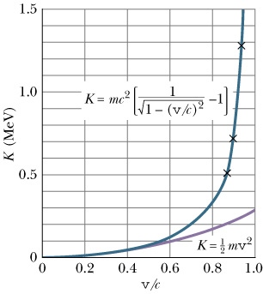
動能的牛頓定義$\frac{1}{2}mv^{2}$是不正確的！
相對論修改了能量的形式，
$$E=\frac{mc^{2}}{\sqrt{1−{\left(\frac{v}{c}\right)}^{2}}}$$
如此定義的動能才滿足動能守恆定律
（牛頓定義下的動能$\frac{1}{2}mv^{2}$在高速時即不守恆）
但在速度遠小於光速時，相對論的動能會趨近牛頓力學中的動能$\frac{1}{2}mv^{2}$。
當速度等於光速 $v=c$時，物體的能量是無限大，因此我們無法將物體的速度加大超過光速。
當物體靜止時，它的質量對應一個不為零的能量
$$E=mc^{2}$$

Slide 42
$$p^{μ}=\left(p^{0},p^{1},p^{2},p^{3}\right)=\left(\frac{E}{c},p^{x},p^{y},p^{z}\right)$$
$$p_{x}=γmu_{x}$$
$$E=γmc^{2}$$
動量守恆與能量守恆便整合成一個定律：4 momentum conservation。
$$v=\frac{pc^{2}}{E}$$
基本粒子的速度：

Slide 43
$$p^{μ}=\left(p^{0},p^{1},p^{2},p^{3}\right)=\left(\frac{E}{c},p^{x},p^{y},p^{z}\right)$$
動量與能量形成如時空一樣的一組4-vector！
動量與能量的羅倫茲變換就如時空一樣！
$$x^{1′}=γ\left(x^{1}−βx^{0}\right)$$
$$β≡\frac{v}{c}$$
$$x^{0′}=γ\left(x^{0}−βx^{1}\right)$$
$$p_{x}^{′}=γ\left(p_{x}−\frac{v}{c^{2}}∙E\right)$$
如同時間與空間的分別只是表面的，
$$E′=γ\left(E−v∙p_{x}\right)$$
動量與能量的分別也只是表面的。
$$p_{y,z}^{′}=p_{y,z}$$
這個表面的分別都會被羅倫茲變換破壞。

Slide 44
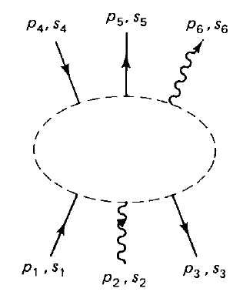
4 momenta 是在實驗中對基本粒子的標準測量！

Slide 45
4 momentum $p^{μ}$的長度$p2$是甚麼呢？
$$p^{μ}=\left(p^{0},p^{1},p^{2},p^{3}\right)=\left(\frac{E}{c},p^{x},p^{y},p^{z}\right)$$
$$p^{2}={\left(\frac{E}{c}\right)}^{2}−p_{x}^{2}={\left(\frac{mc}{\sqrt{1−{\left(\frac{u}{c}\right)}^{2}}}\right)}^{2}−{\left(\frac{mu}{\sqrt{1−{\left(\frac{u}{c}\right)}^{2}}}\right)}^{2}=\frac{m\left(c^{2}−u^{2}\right)}{1−{\left(\frac{u}{c}\right)}^{2}}=m^{2}c^{2}$$
$$p^{2}=m^{2}\left[{\left(\frac{cdt}{dτ}\right)}^{2}−{\left(\frac{dx}{dτ}\right)}^{2}\right]=m^{2}c^{2}$$
$$c^{2}{dτ}^{2}={c^{2}dt}^{2}−{dx}^{2}$$
$$p^{2}=p_{μ}p^{μ}=\frac{E^{2}}{c^{2}}−{\left|\vec{p}\right|}^{2}=m^{2}c^{2}$$
$$p^{2}=m^{2}c^{2}$$
質量是一個粒子四維動量的長度，是一個羅倫茲不變量。
因此質量是粒子的最重要的特徵！
Mass is the invaraint of 4-momentum as 4-vector.

Slide 46
每一個基本粒子的 4 momentum都必須滿足以下的 on-shell條件
$$p^{2}=\frac{E^{2}}{c^{2}}−{\left|\vec{p}\right|}^{2}=m^{2}c^{2}$$
$$E=c\sqrt{{\left|\vec{p}\right|}^{2}+m^{2}c^{2}}$$
能量與3維動量大小並非獨立的變數。
動量越大，能量就越大。The larger the 3-momentum, the larger the energy.

Slide 47
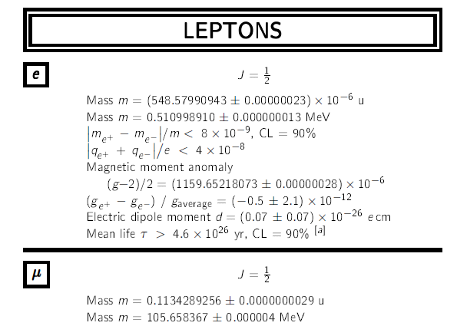
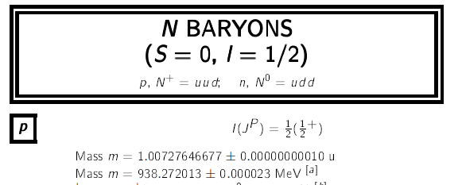
$$E=mc^{2}$$
為方便起見，在計算過程中，取一個單位系統使
$$c=1$$
如此能量、動量、質量就有一樣的單位，一般取為能量單位 eV。
等到計算結束再依單位加入適當的$c$（以及$ℏ$）。

Slide 48
注意光子是以光速 c 前進：
$$E=\frac{mc^{2}}{\sqrt{1−{\left(\frac{v}{c}\right)}^{2}}}\overset{→}{v→c}∞$$
除非
$$m=0$$
事實上從馬克斯威爾方程式可推得電磁波的能量與動量密度成正比：
$$E=\left|\vec{p}\right|c$$
$$p^{2}=\frac{E^{2}}{c^{2}}−{\left|\vec{p}\right|}^{2}=0$$
因此光子質量為零，Massless
無質量的粒子必定以光速前進。

Slide 49
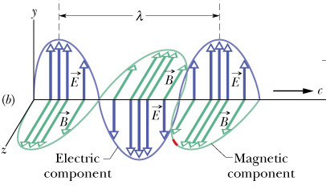
從光子的波性來看：
$$E=ℏω$$
$$p=\frac{h}{λ}=ℏk$$
$$\frac{ω}{k}=c$$
$$E=\left|\vec{p}\right|c$$
$$p^{2}=\frac{E^{2}}{c^{2}}−{\left|\vec{p}\right|}^{2}=\frac{ℏ^{2}ω^{2}}{c^{2}}−ℏ^{2}k^{2}=0$$
Dispersion Relation

Slide 50
從其他有質量的粒子的波性來看：
$$E=ℏω$$
$$p=\frac{h}{λ}=ℏk$$
$$p^{2}=\frac{E^{2}}{c^{2}}−{\left|\vec{p}\right|}^{2}=\frac{ℏ^{2}ω^{2}}{c^{2}}−ℏ^{2}k^{2}=m^{2}c^{2}$$
Dispersion Relation

Slide 51
$$E=\frac{mc^{2}}{\sqrt{1−{\left(\frac{v}{c}\right)}^{2}}}$$
$$E=mc^{2}$$
靜止的物體因為其質量，能量亦不為零
這個公式暗示了能量與質量可以彼此互相轉換。
$$E=mc^{2}+K$$
mc²
K
mc²
K
質量的減少可能變為動能的增加！
質量是能量的一種形式，能量守恆蘊含質量可以轉換為其他形式的能量，
其他形式的能量亦可轉換為質量，質量不再守恆。Mass is not conserved.

Slide 52
u
u
$$p_{i total}^{0}=\frac{2mc}{\sqrt{1−{\left(\frac{u}{c}\right)}^{2}}}$$
$$p_{f total}^{0}=Mc$$
$$M=\frac{2m}{\sqrt{1−{\left(\frac{u}{c}\right)}^{2}}}≠2m$$
質量不守恆，動能轉換成質量。
mc²
K
mc²
K

Slide 53
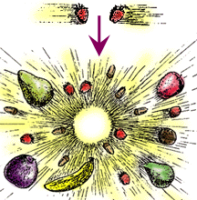
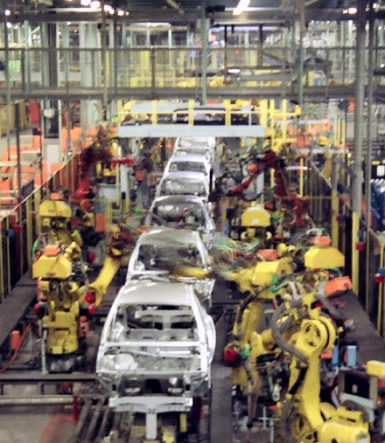
$$E=mc^{2}$$
能量可以轉換為質量，產生新的粒子！
Colliders are New Particle factories.

Slide 54
相對論的向量分析：
Length of a 3-vector is closely related to the inner product of 3-vectors.
不變量可以視為 4-vector 的”長度”，可如vector定義為此4 vector與自己的內積。
$$x^{2}≡{\left(x^{0}\right)}^{2}−{\left(x^{1}\right)}^{2}−{\left(x^{2}\right)}^{2}−{\left(x^{3}\right)}^{2}={\left(x^{0}\right)}^{2}−{\left|\vec{x}\right|}^{2}≡x∙x$$
由此可以延伸定義，向量空間中任兩個4 vector $x^{μ},y^{μ}$的內積
$$x∙y≡x^{0}y^{0}−\vec{x}∙\vec{y}$$
4 vector是一個有長度或內積的線性空間。
4 vectors form a vector space with an inner product.
此向量長度可以寫成向量與 Metric 矩陣的矩陣乘積：
$$x^{2}≡x^{μ}g_{μν}x^{ν}={\left(x\right)}^{T}\left[g\right]\left(x\right)$$
$$g=\left[\begin{matrix}\begin{matrix}1 & 0 \\ 0 & −1\end{matrix} & \begin{matrix}0 & 0 \\ 0 & 0\end{matrix} \\ \begin{matrix}0 & 0 \\ 0 & 0\end{matrix} & \begin{matrix}−1 & 0 \\ 0 & −1\end{matrix}\end{matrix}\right]$$
$g$稱為Metric 矩陣，是由座標$x^{μ}$計算4-vector: $x^{μ}$的長度的度規。
$g$也定義了空間上的內積！
$$x∙y=x^{μ}g_{μν}y^{ν}={\left(x\right)}^{T}\left[g\right]\left(y\right)$$

Slide 55
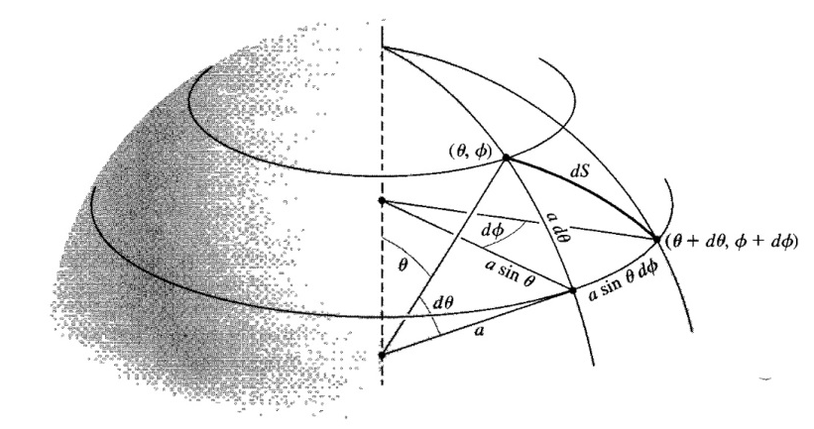
由$g$可以自無限小的座標變化$dx^{μ}$計算它的長度：
$$dx^{2}=dx^{μ}∙g_{μν}∙dx^{ν}$$
這個定義有許多前例：
在三度空間，以球座標$\left(r,θ,φ\right)$表示位移長度：
$$ds^{2}=dr^{2}+r^{2}\left(dθ^{2}+\sin^{2}{θ}{dφ}^{2}\right)=\left(dr,dθ,dφ\right)\left[g\right]\left(\begin{matrix}dr \\ dθ \\ dφ\end{matrix}\right)$$
$$g=\left[\begin{matrix}1 & 0 & 0 \\ 0 & r^{2} & 0 \\ 0 & 0 & r^{2}\sin^{2}{θ}\end{matrix}\right]$$
因此，$\text{Metric} g(x)$可以與位置有關，也可不是對角。甚至空間可以是彎曲的。
例如：若在一個球表面 on sphere surface 2D，以球座標$\left(θ,φ\right)$表示位移長度：
$$ds^{2}=r^{2}\left(dθ^{2}+\sin^{2}{θ}{dφ}^{2}\right)=\left(dθ,dφ\right)\left[g\right]\left(\begin{matrix}dθ \\ dφ\end{matrix}\right)$$
$$g=\left[\begin{matrix}r^{2} & 0 \\ 0 & r^{2}\sin^{2}{θ}\end{matrix}\right]$$
$\text{Metric} g(x)$也可以與時間置有關，因此可以看成一個動力場。
$dx^{2}=dx^{μ}∙g_{μν}∙dx^{ν} 的 g(x)$ 就是廣義相對論彎曲時空的重力場。

Slide 56
在計算中會有很多的g出現，一般線性代數通常會定義一個新的物件以簡化：
It is awkward to have so many $g$’s in your expression. Define covaraint vectors to simplify.
$x^{2}=x^{μ}g_{μν}x^{ν}={\left(x\right)}^{T}\left[g\right]\left(x\right)=$ ${\left(x\right)}^{T}\left\{\left[g\right]\left(x\right)\right\}=x^{μ}∙\left(g_{μν}x^{ν}\right)=x^{μ}∙x_{μ}$
由四向量定義出，也是四個分量組成的 Covariant Vector $x_{μ}$（下標的）：
$$x_{μ}≡g_{μν}x^{ν}$$
一般就稱：g 可用來下降足標的 lower indices。
$x_{0}=x^{0},$ $x_{1}=−x^{1}$, $x_{2}=−x^{2},x_{3}=−x^{3}$
$$x^{2}=x^{μ}∙x_{μ}=x^{0}x_{0}+x^{1}x_{1}+x^{2}x_{2}+x^{3}x_{3}={\left(x^{0}\right)}^{2}−{\left(x^{1}\right)}^{2}−{\left(x^{2}\right)}^{2}−{\left(x^{3}\right)}^{2}$$
Covariant Vector $也是一個線性空間$，在羅倫茲變換下有固定的變換方式。
$$x_{μ}^{′}=\left[g\right]\left(x′\right)=\left[g\right]∙Λx=\left[g\right]\left[Λ\right]\left[g^{−1}\right]\left[g\right]x={\left\{\left[g\right]Λ\left[g^{−1}\right]\right\}}_{μν}∙x_{ν}$$
利用這個符號，g就不需要再出現了！With this notation, no $g$ is needed.
$$x^{2}=x∙x={\left(x^{0}\right)}^{2}−{\left|\vec{x}\right|}^{2}=x^{μ}x_{μ}=x_{ν}x^{ν}$$
$$x∙y=x^{0}y^{0}−\vec{x}∙\vec{y}=x^{μ}y_{μ}=x^{μ}g_{μν}y^{ν}=g_{νμ}x^{μ}y^{ν}=x_{ν}y^{ν}$$
抽象來說， Covariant Vector是所有將四向量映射到純量的線性函數。

Slide 57
對時空的微分是一個 Covariant Vector ：
$$∂_{μ}≡\frac{∂}{∂x^{μ}}=\left(\frac{∂}{∂t},\vec{∇}\right)$$
下足標的符號表達了此事！
應該從其轉換式看出來，但比較複雜。
將時空座標分別視為一個場對時空的微分，並作Contraction，
$$∂_{μ}x^{μ}≡\frac{∂x^{μ}}{∂x^{μ}}=\sum_{μ=0}^{3}{\frac{∂x^{μ}}{∂x^{μ}}}=4$$
數字當然是不變量！
因此驗證：對時空的微分，如同一個 Covariant Vector一樣！
$$∂_{μ}≡\frac{∂}{∂x^{μ}}=\left(\frac{∂}{∂t},\vec{∇}\right)$$
純量場對時空的微分是一個 Covariant Vector
$$∂_{μ}φ≡\frac{∂φ}{∂x^{μ}}$$

Slide 58
可以定義 metric的反矩陣$g^{μν}$，其實就是metric自己！
$$\left(g^{νμ}\right)≡{\left(g_{μν}\right)}^{−1}=g_{μν}$$
$利用g^{μν}，$我們可以倒過來從Covariant Vectors得到Vectors：
Using $g^{μν}$, we can recover vectors from covariant vectors:
$$x^{μ}={\left(g^{−1}∙g\right)}^{μν}x^{μ}={\left(g^{−1}\right)}^{μρ}∙g_{ρν}x^{ν}={\left(g^{−1}\right)}^{μρ}x_{ρ}=g^{μρ}x_{ρ}$$
Use $g_{μν}$to lower the index, and $g^{μν}$ to raise index. But they are equal here.
$$x_{μ}≡g_{μν}x^{ν}$$
$$x^{μ}=g^{μρ}x_{ρ}$$

Slide 59
$$x∙y=x^{μ}y_{μ}=x_{ν}y^{ν}$$
An invaraint would be formed when a higher index is paired with a lower index.
Pairing means summation over the index. This is called Contraction.
This rule applies to any index in any 4-vector.
注意在以上所有表示法，上下足標正好都配對並求和！
只要有足標，在羅倫茲變換下就會跟著變換！
但上足標與下足標對齊求和後，就不再有足標，就為一不變量，
這種消滅足標的動作，稱為 contraction。
足標 contract 殆盡就得到不變量。

Slide 60
仿照3D張量分析可以定義相對論的張量：
Tensors can be built from the prodcuts of a number of 4-vectors and covariant vectors.
將一系列的 4 vector 及 covariant vector 乘在一起即是張量 4-Tensor，例如:
$${x^{ν}∙y}_{μ}≡T_{μ}^{ν}$$
$$x^{μ}∙y^{ν}≡u^{μν}$$
$${x_{ν}∙y}_{μ}≡s_{μν}$$
張量在羅倫茲變換下的變換，可以很容易由足標，從 vector 的變換得出：
$$x^{μ′}={Λ^{μ}}_{ν}x^{ν}$$
$${x^{′}}_{μ}={Λ_{μ}}^{ν}x_{ν}$$
Transformaion of tensors can be read from indices.
$${u′}^{μν}≡{{Λ^{μ}}_{α}^{}{Λ^{ν}}_{β}^{}u}^{αβ}$$
$$T_{μ}^{ν′}={Λ_{μ}}^{α}∙{Λ^{ν}}_{β}∙T_{α}^{β}$$
此轉換關係適用於其他屬於同類（同樣足標）張量的物件，
即使它們不是由向量的乘積得出：
$$s^{μν′}={Λ_{κ}^{μ}Λ_{σ}^{ν}s}^{κσ}$$
因此只要遵守這個轉換關係就稱為同類的張量。
As long as they transform in the same way, they are classified as the same tensor.

Slide 61
電磁場就是一個張量。Electromagnetic fields form a tensor.
$$F^{μν}≡∂^{μ}A^{ν}−∂^{ν}A^{μ}$$
$A^{μ}$是4-vector向量位：
$$A^{μ}=\left(V,\vec{A}\right)$$
$$F^{μν}=\left(\begin{matrix}\begin{matrix}0 & −E_{x} \\ E_{x} & 0\end{matrix} & \begin{matrix}−E_{y} & −E_{z} \\ {−B}_{z} & B_{y}\end{matrix} \\ \begin{matrix}E_{y} & B_{z} \\ E_{z} & {−B}_{y}\end{matrix} & \begin{matrix}0 & {−B}_{x} \\ B_{x} & 0\end{matrix}\end{matrix}\right)$$
$$E^{i}=F^{0i}=∂^{0}A^{i}−∂^{i}A^{0}={\left(−\vec{∇}V+\frac{∂\vec{A}}{∂t}\right)}^{i}$$
$$B^{i}=ε^{ijk}F^{jk}=ε^{ijk}\left(∂^{j}A^{k}−∂^{k}A^{j}\right)={\left(\vec{∇}×\vec{A}\right)}^{i}$$
電磁場的羅倫茲變換立刻可以得到：
$${F′}^{μν}≡{{Λ^{μ}}_{α}^{}{Λ^{ν}}_{β}^{}F}^{αβ}$$
Maxwell Equation 可以被整理成一個式子：
$$∂_{μ}F^{μν}=\frac{4π}{c}J^{ν}$$
$$J^{ν}≡\left(cρ,\vec{J}\right)$$
7.4 Griffiths
$$∂_{μ}F^{μ0}=∂_{i}F^{i0}=\vec{∇}∙\vec{E}=\frac{4π}{c}J^{0}=4πρ$$
因為等式兩邊都是向量，Maxwell Equation一定滿足相對不變性。

Slide 62
相對論的向量分析規則：
All physical observable can be classified interms of invariants, 4-vectors and tensors.
An equation in a Physcal Law must be composed of the same types.
在相對論變換下，所有物理量依據其足標變換：
$$T_{μ}^{ν′}={Λ_{μ}}^{α}∙{Λ^{ν}}_{β}∙T_{α}^{β}$$
$g_{μν}及g^{μν}$可以用來升高及下降足標。
$$s_{ν}^{μ}={g_{νλ}s}^{μλ}$$
$$s_{μν}=g_{μκ}{g_{νλ}s}^{κλ}$$
而相對地，Contraction可以減少足標的數量:
例如$t_{ν}^{μν}就是一個4向量， s_{μ}^{μ}$就是一個純量，$t_{ρ}^{μν}s_{μ}^{ρ}v_{ν}$也是一個純量。
當所有的足標完全Contract殆盡，你就得到羅倫茲不變量！
Since any index in any tensor will transform in the same way as 4-vectors or contrvariant vectors,
invaraints can be formed only when all indices are contracted.

Slide 63
粒子物理的反應必須滿足 4 momentum Conservation

Slide 64
2 body Decay 二體衰變
$$E_{A}=E_{C}+E_{D}$$
$${\vec{p}}_{A}={\vec{p}}_{C}+{\vec{p}}_{D}$$
動量守恆與能量守恆便整合成一個定律：
$$p_{A}^{μ}=p_{C}^{μ}+p_{D}^{μ}$$

Slide 65
$$p_{A}^{μ}=p_{C}^{μ}+p_{D}^{μ}$$
2 body Decay
$$p_{A}^{μ}+p_{B}^{μ}=p_{C}^{μ}+p_{D}^{μ}$$
$$p_{A}^{μ}+p_{B}^{μ}=p_{D}^{μ}$$
Single particle Production

Slide 66
產物相同時的二體衰變 $A→B+B$，選擇$A$靜止座標系，這就是$B+B$的質心坐標系。
$${\vec{p}}_{i total}={\vec{p}}_{f total}=0$$
$$p_{I total}^{0}=Mc$$
$$\vec{p}$$
$$−\vec{p}$$
$$p_{ftotal}^{0}=2\frac{E_{f}}{c}=\frac{2mc}{\sqrt{1−\frac{u^{2}}{c^{2}}}}$$
由能量守恆可以得出產物粒子的能量
$$2E_{f}=Mc^{2}$$
產物粒子的能量與動量大小都是固定的值，可以計算出來！
$$E_{f}=\frac{1}{2}Mc^{2}$$
$$\frac{E^{2}}{c^{2}}−{\left|\vec{p}\right|}^{2}=m^{2}c^{2}$$
$${\left|\vec{p}\right|}^{2}=\frac{M^{2}c^{2}}{4}−m^{2}c^{2}$$
$$M=\frac{2m}{\sqrt{1−\frac{u^{2}}{c^{2}}}}$$
$$M>2m$$
衰變產物的總質量必須小於衰變粒子的質量!

Slide 67
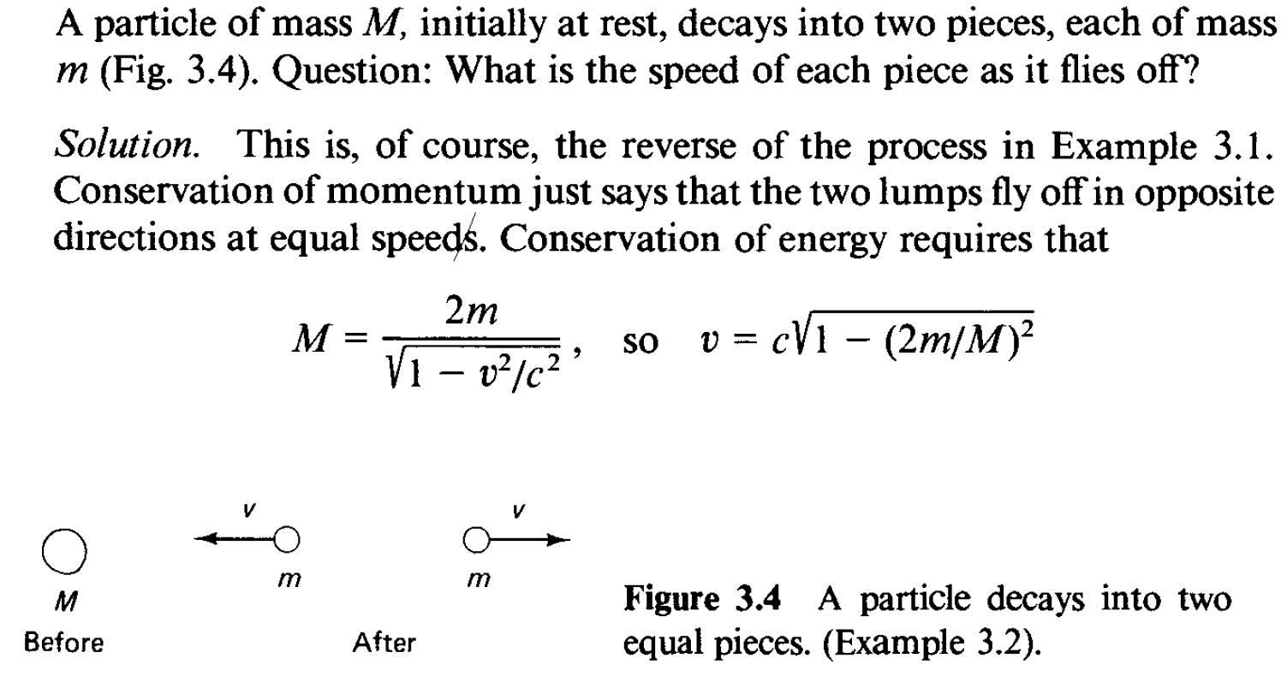
產物相同時的二體衰變 $A→B+B$

Slide 68
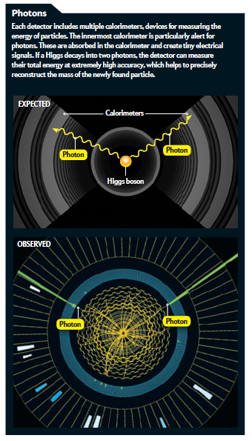
If the decaying particle is moving, could we find a condition for product energies?
$$H→γ+γ$$
就是一個二體衰變，但希格斯粒子通常是在運動的！
$$p_{H}=p_{γ_{1}}+p_{γ_{2}}$$
在希格斯的靜止系統或光子的質心系統 in COM frame
$$E_{γγ}=M_{H}c^{2}$$

Slide 69
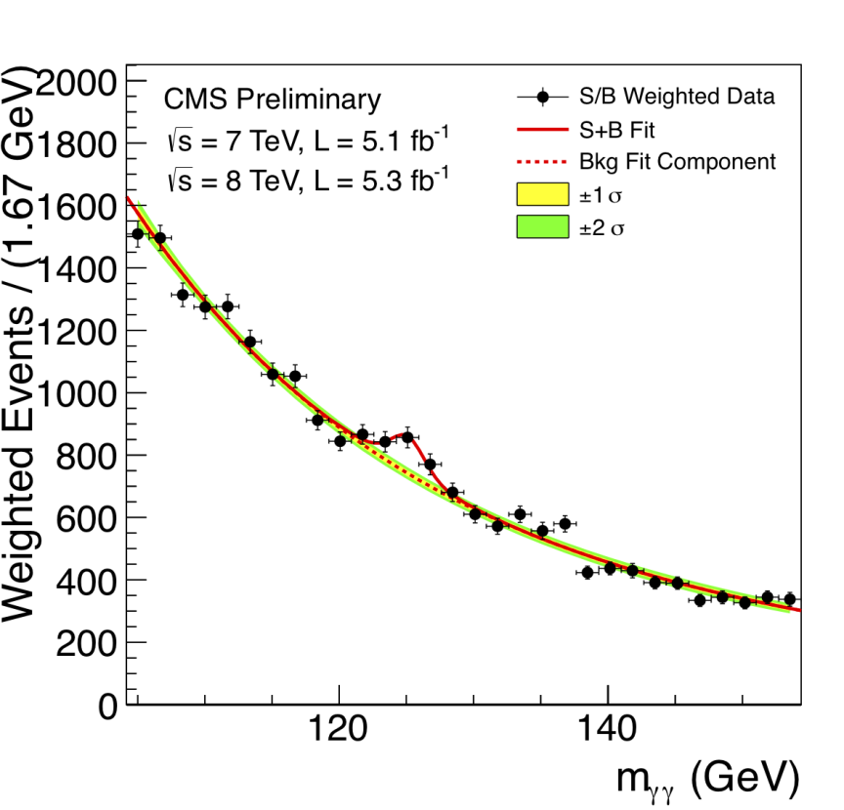
將觀測到的兩光子事件數目對此兩光子質心系統的總能量${ m}_{γγ}$作圖：
發生次數
$${\text{如果這兩個光子是由希格斯粒子衰變產生}，則 m}_{γγ}=m_{H}c^{2}$$
兩光子質心系統的總能量
圖上應該只有一個點（如圖左）

Slide 70
對移動中的希格斯粒子所衰變出的兩個光子：
Could we have a condition in any frame?
$$p_{H}^{μ}=p_{γ_{1}}^{μ}+p_{γ_{2}}^{μ}$$
Momentum Conservation is correct in any frame!
$$p_{H}^{2}={\left(p_{γ_{1}}+p_{γ_{2}}\right)}^{2}$$
Inner porducts are invariant, independent of frames.
$M_{H}^{2}c^{2}=p_{γ_{1}}^{2}+p_{γ_{2}}^{2}+2p_{γ_{1}}∙p_{γ_{2}}=0+0+\frac{2E_{γ_{1}}E_{γ_{2}}}{c^{2}}− 2{\vec{p}}_{γ_{1}}∙{\vec{p}}_{γ_{2}}=\frac{2E_{γ_{1}}E_{γ_{2}}}{c^{2}}−$ $2E_{γ_{1}}E_{γ_{2}}\cos{θ}$
Decay prodcut energy depends on the angle.

Slide 71
產物不同時的二體衰變$A→B+C$
Speed is usually inconvenient to use.
What is the momentum of the muon?
$$π^{−}→μ^{−}+{\overline{ν}}_{μ}$$

Slide 72
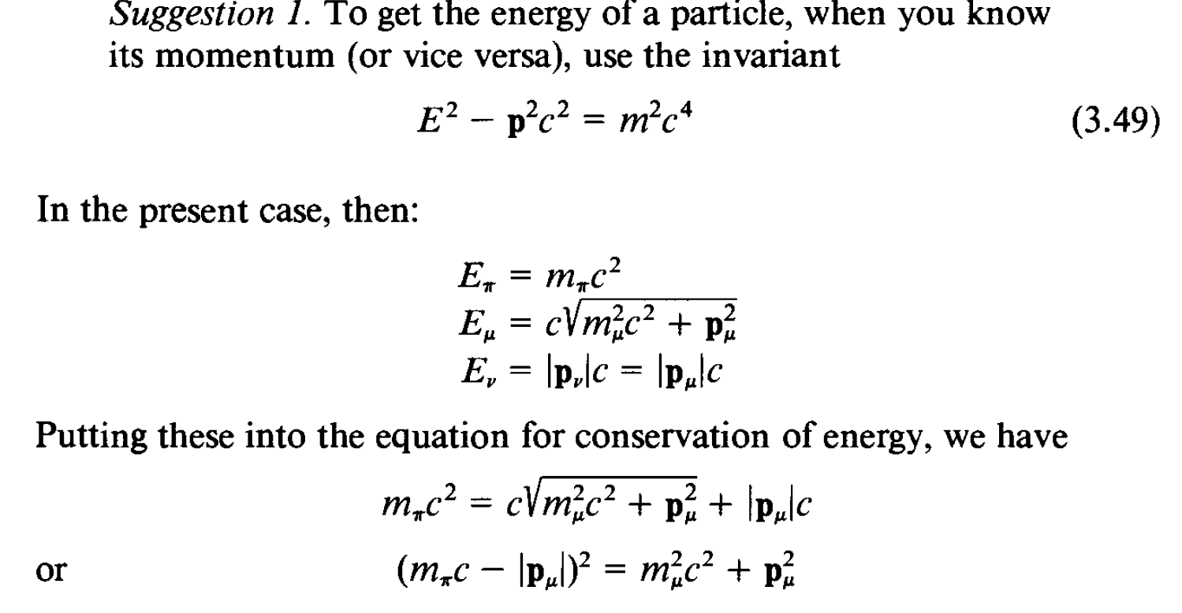
$$π^{−}→μ^{−}+{\overline{ν}}_{μ}$$
選擇$π$的靜止座標系，這就是$μ+ν$的質心COM坐標系：
由動量守恆，可得$μ,ν$的三維動量大小相等，方向相反：
由能量守恆可得：
$$E_{π}=E_{μ}+E_{ν}$$
這些能量都可以用三維動量大小來表示:
$$E=c\sqrt{{\left|\vec{p}\right|}^{2}+m^{2}c^{2}}$$
$$E_{π}=m_{π}c^{2}$$
$$E_{μ}=c\sqrt{{\left|{\vec{p}}_{μ}\right|}^{2}+m_{μ}^{2}c^{2}}$$
$$E_{ν}=c\left|{\vec{p}}_{ν}\right|=c\left|{\vec{p}}_{μ}\right|$$
$$m_{π}c^{2}=c\sqrt{{\left|{\vec{p}}_{μ}\right|}^{2}+m_{μ}^{2}c^{2}}+c\left|{\vec{p}}_{μ}\right|$$
$${\left(m_{π}c−\left|{\vec{p}}_{μ}\right|\right)}^{2}={\left|{\vec{p}}_{μ}\right|}^{2}+m_{μ}^{2}c^{2}$$

Slide 73
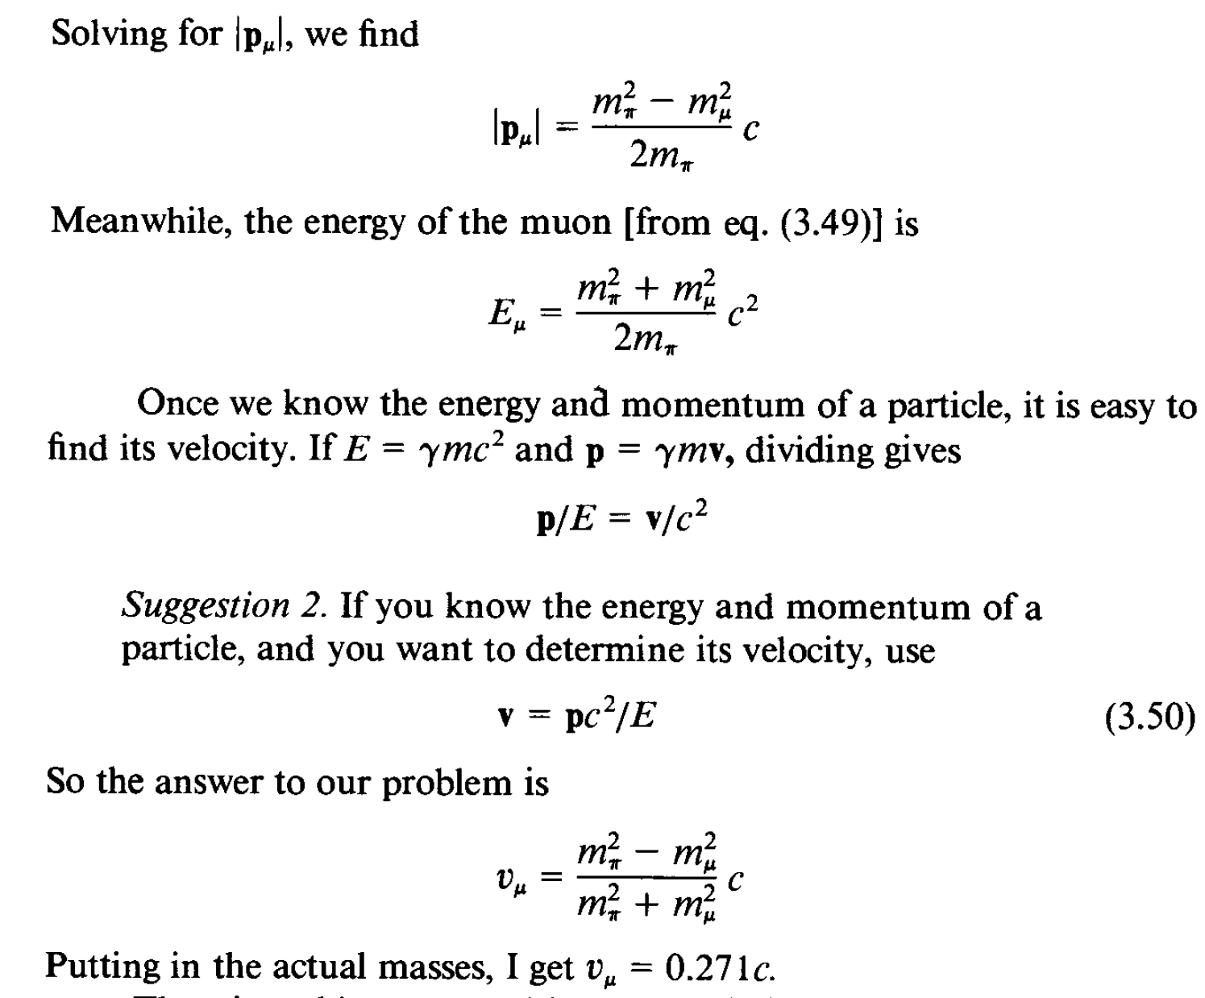
產物粒子的能量與動量大小都是固定的值，可以計算出來！

Slide 74
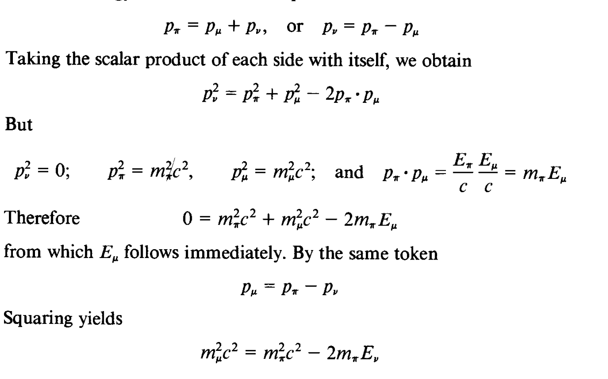
$$p^{2}=\frac{E^{2}}{c^{2}}−{\left|\vec{p}\right|}^{2}=m^{2}c^{2}$$
And Remember that for any real particles:
$$0=m_{π}^{2}c^{2}+p_{μ}^{2}c^{2}+\frac{2E_{π}E_{μ}}{c^{2}}− 2{\vec{p}}_{π}∙{\vec{p}}_{μ}$$
Condition for any frame
In COM

Slide 75
$設π^{−}$與$π^{0}$質量接近
$$π^{0}$$
$$π^{−}$$
$ν^{0}$質量為零。
$$K^{−}$$

Slide 76
$設π^{−}$與$π^{0}$質量接近
$K^{−}$衰變就是第一種產物質量相同的情況
$$π^{0}$$
$$π^{−}$$
$$K^{−}$$
$$E_{π}=\frac{1}{2}M_{K}c^{2}$$
由此式還可以算出$π$的動量與速度：
$$E_{π}=\frac{1}{2}M_{K}c^{2}=\frac{m_{π}c^{2}}{\sqrt{1−\frac{v_{π}^{2}}{c^{2}}}}$$
$$\frac{1}{2}M_{K}c^{2}=\frac{c}{2}\sqrt{{\left|\vec{p}\right|}^{2}+m_{π}^{2}c^{2}}$$
$$M=\frac{m_{π}}{\sqrt{1−\frac{v_{π}^{2}}{c^{2}}}}$$
$${\left|\vec{p}\right|}^{2}=\frac{M_{k}^{2}c^{2}}{4}−m_{π}^{2}c^{2}$$

Slide 77
$ν^{0}$質量為零。
在$π$的靜止座標，就是第二種，產物一質量為零的情況：
二體衰變中，產物的能量與動量都固定！

Slide 78
$$K^{+}$$
$$−v_{π}$$
$$p_{x}^{′}=γ\left(p_{x}−\frac{v}{c^{2}}∙E\right)$$
$$θ$$
$$E′=γ\left(E−v∙p_{x}\right)$$
$$p_{y,z}^{′}=p_{y,z}$$
$K$的靜止座標相對於$π$的靜止座標，是以速度$−v_{π}$移動。
$K$的靜止座標內$μ$的能量，利用羅倫茲變換就等於：
$$E^{′}=γ\left(E−v∙p_{x}\right)=γ_{π} (E_{μ}+v_{π}\left|{\vec{p}}_{μ}\right|\cos{θ})$$
二體衰變能量與動量都固定，因此此式只有角度可變！
最大值與最小值就在 $\cos{θ}=±1$。

